Slide 1

HBACA 2026
Presentación de la jornada de pausa operativa sobre Seguridad en Zanjas

Slide 2
Esta presentación proporcionará información sobre las operaciones básicas de excavaciones de zanjas para ayudarle a garantizar un entorno de trabajo seguro.
La apertura de zanjas y la excavación son labores peligrosas a las que se enfrentan a diario los trabajadores de la construcción.
Según la tarea que se esté realizando, existen diferentes riesgos asociados.
Profundicemos en las diferencias entre la apertura de zanjas y la excavación, los peligros que conllevan y cómo mitigar los riesgos durante el trabajo.

Slide 3
Excavaciones vs. Zanjas
Una excavación se define como cualquier Corte, Cavidad, Zanja o Depresión artificial en la superficie de la Tierra formada por la remoción de tierra. ​
​
Una Zanja se define como una Excavación estrecha (en relación con su longitud) realizada por debajo de la superficie del suelo. ​
En general, la profundidad de una Zanja es mayor que su ancho, pero el ancho (medido en la parte inferior) no es mayor de 15 pies.

Slide 4
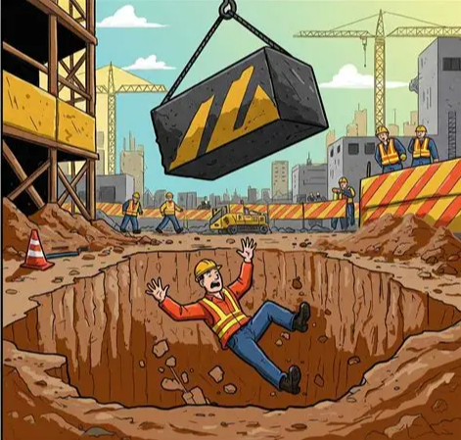

Slide 5
Peligros de la Zanjas
Las tareas de Zanjas y Excavaciones pueden ser mortales si no se realizan utilizando los controles descritos en esta capacitación. ​
​
Siempre tome en serio los peligros de las Zanjas y Excavaciones, ya que incluso un derrumbe de 3 pies puede causar una muerte.

Slide 6
Peligros de los trabajos de Zanjas y Excavaciones
Los trabajadores que cavan, excavan o trabajan alrededor y en Zanjas corren el riesgo de morir si entran en una Zanja sin protección y las paredes se derrumban. ​
​
La falta de un Sistema de Protección es la principal causa de las muertes relacionadas con las Zanjas/Trincheras. ​
​
Los peligros asociados con el trabajo en Zanjas y Excavaciones son reconocidos y prevenibles, sin embargo, las lesiones y muertes asociadas con estos peligros continúan ocurriendo. ​
​
Se requieren controles de Ingeniería, Equipo de Protección y Prácticas de trabajo Seguras para minimizar los riesgos de los trabajadores durante el trabajo en Zanjas y Excavaciones. ​
​
Las normas de OSHA describen los requisitos específicos para las Excavaciones (1926.651) y los requisitos para los sistemas de protección (1926.652).

Slide 7
Requerimientos de Sistemas de Protección
Las Zanjas de 5 pies de profundidad o más requieren un Sistema de Protección a menos que la excavación se realice completamente en roca estable. ​
​
Si tiene menos de 5 pies de profundidad, una persona competente puede determinar que no se requiere un Sistema de Protección. ​
​
Zanjas de 20 pies de Profundidad o más requieren que el Sistema de Protección sea diseñado por un Ingeniero Profesional Registrado o se base en datos aprobados por un Ingeniero Profesional Registrado.

Slide 8
Tipos de Sistemas de Protección
Los siguientes son tipos de Sistemas de Protección que se utilizan paraevitar derrumbes.
El diseño de un Sistema de Protección puede ser complejo. Las consideraciones incluyen la clasificación del suelo, la profundidad de corte, el contenido de agua del suelo, los cambios causados por el clima, las cargas de sobrecarga (por ejemplo, escombros, otros materiales que se utilizarán en la zanja) y otras operaciones en el área.

Slide 9
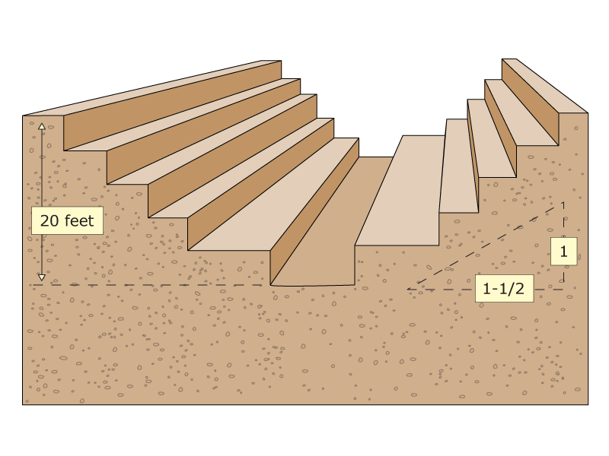
Bancos ​
​
Método para proteger a los trabajadores de los derrumbes excavando los lados de una excavación para formar uno o una serie de niveles o escalones horizontales, generalmente con superficies verticals o casi verticales entre niveles. El banqueo no se puede hacer en suelo Tipo C. El suelo de tipo C se clasifica como el tipo de suelo menos estable, y los ejemplos incluyen grava y arena.

Slide 10
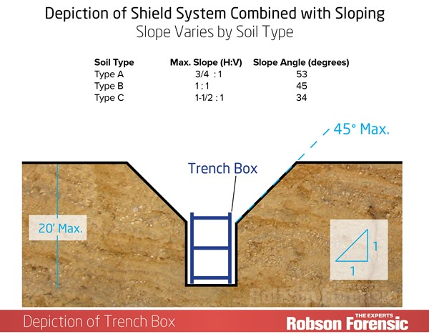
Declives ​
​
Consiste en cortar la pared de la zanja en un ángulo inclinado lejos de la excavación.

Slide 11
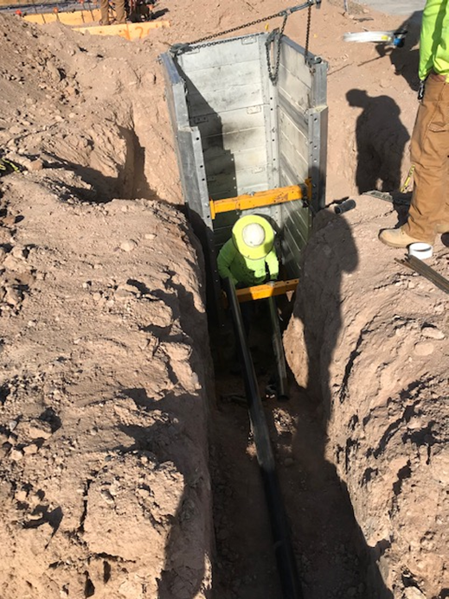
Blindaje ​
​
Protege a los trabajadores mediante el uso de cajas de zanja u otros tipos de soportes para evitar derrumbes del suelo y debe permanecer a 2 pies por encima de la parte superior de la zanja

Slide 12
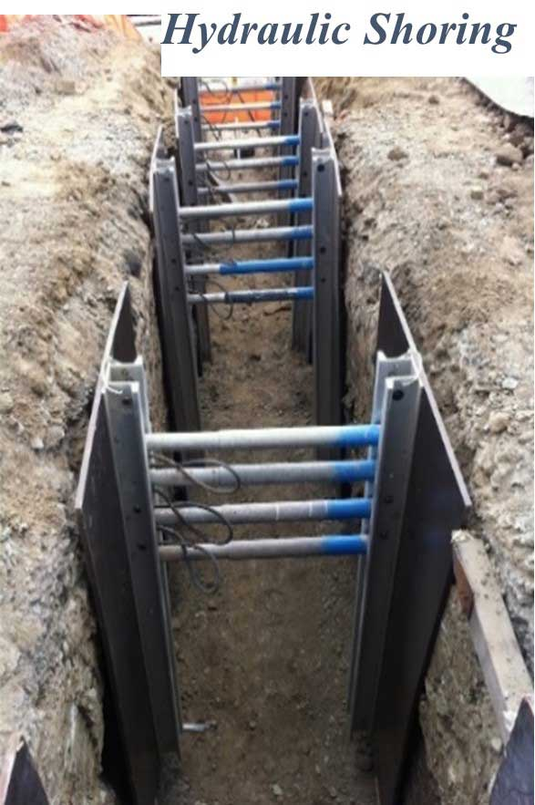
Apuntalamiento ​
​
Requiere la instalación de soportes hidráulicos de aluminio u otros tipos de soportes para evitar el movimiento del suelo y los derrumbes.

Slide 13
Practicas de trabajo seguras para la Seguridad en Zanjas
Las mejores prácticas que se describen a continuación son elementos críticos para mantenerlo seguro cuando trabaja en una zanja o alrededor de una excavación.
Planifique el trabajo antes de comenzar estableciendo lugares seguros lejos de la zanja para las pilas de escombros y las rutas de equipo pesado, El equipo pesado puede causar problemas de estabilidad de la Zanja.​
​
Mantenga la tierra excavada (también conocida como escombros) y otros materiales al menos a 2 pies del borde de la Zanja.​
​
Sepa dónde se encuentran los servicios públicos subterráneos antes de excavar. Siempre llame al 811 para que se puedan marcar las líneas de servicios públicos.​
​
Nunca trabaje bajo cargas suspendidas.​
​
Asegúrese de que todo el personal que trabaje en la Zanja o alrededor de ella use chalecos o camisas de alta visibilidad.​
​
Las escaleras nunca deben estar a más de 25 pies de distancia de cualquier trabajador en la zanja de más de 4 pies de profundidad para acceder y salir. Las escaleras de marco A están bien para usar siempre que se extiendan 3' por encima de la zanja.
Recuerde que la parte más profunda de la zanja debe contar con una doble hilera de cinta de precaución alrededor del borde superior, para llamar la atención sobre el peligro.

Slide 14
Conozca los colores de las marcas de servicios públicos antes de excavar o cavar en el suelo.
Las instalaciones de servicios públicos se marcan con colores según su tipo. Los localizadores usan el Código de Colores Uniforme para Marcas de Servicios Públicos, de modo que siempre se pueda identificar cada servicio por su color específico, ya sea que esté marcado con pintura, banderas o cintas.​
​
Excavación propuesta – Blanco​
Levantamiento topografico temporal – Rosa​
Energía eléctrica – Rojo​
Gas natural, petróleo y combustibles líquidos – Amarillo​
Comunicaciones, fibra óptica y televisión por cable – Naranja​
Líneas de agua y lodos – Azul​
Agua reciclada – Púrpura​
Sistemas de alcantarillado sanitario – Verde

Slide 15
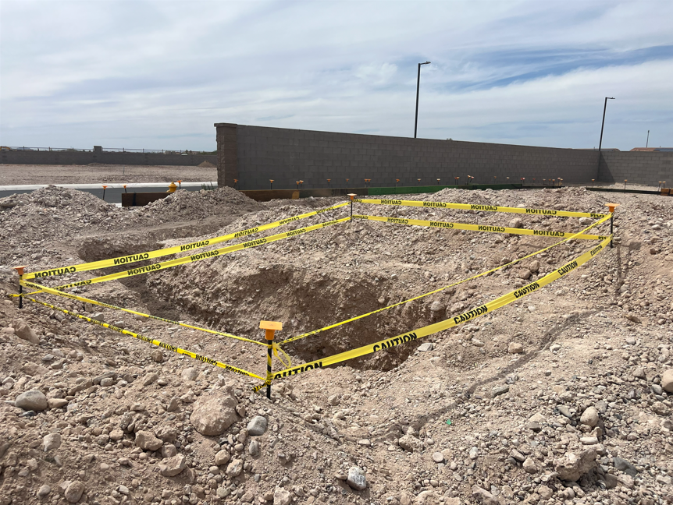

Slide 16
Cierre / Preguntas / Compromisos
Puntos clave: Proteja la zanja, controle el borde y mantenga siempre un acceso y salida seguros.
Compromiso de detener el trabajo: Si las condiciones cambian o algo parece inseguro, detenga el trabajo y notifique a la persona competente o al capataz.
Preguntas: ¿Qué peligros es más probable que enfrentemos hoy? ¿Qué medidas de control estamos implementando? Cierre: Confirme las funciones, el plan de comunicación y asegúrese de que todos comprendan el plan antes de comenzar el trabajo.

Slide 17


Slide 18
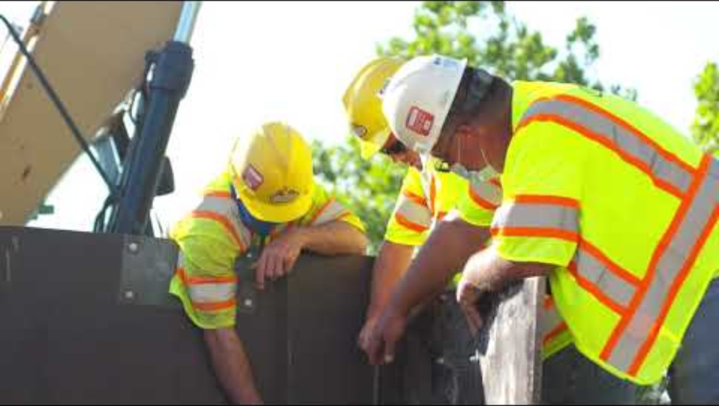
SP Video

Slide 19
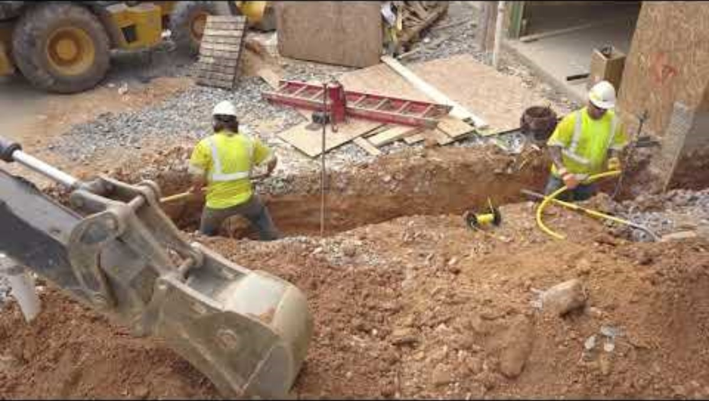

Slide 21
Equipment: Safe Condition / Working Order
Expectation: Only use equipment that is in safe working condition. (shoring)
  Pre-task inspections: (Job Hazard Analysis) Identify and review essential inspection points for your equipment, including guards, hydraulic systems, lighting and alarm functionality, tires or tracks, pins, personal protective equipment (PPE), and other pertinent safety features.
Tag-out: If unsafe, stop and remove from service; notify [Supervisor/Foreman].

Slide 22
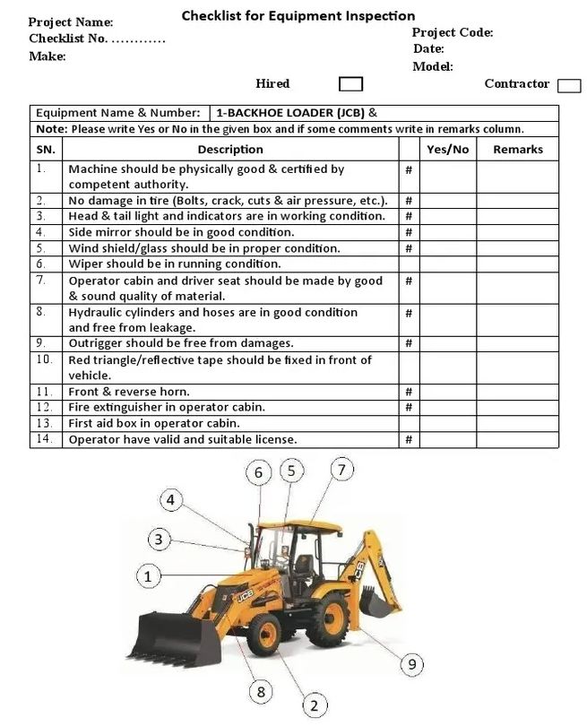

Slide 23
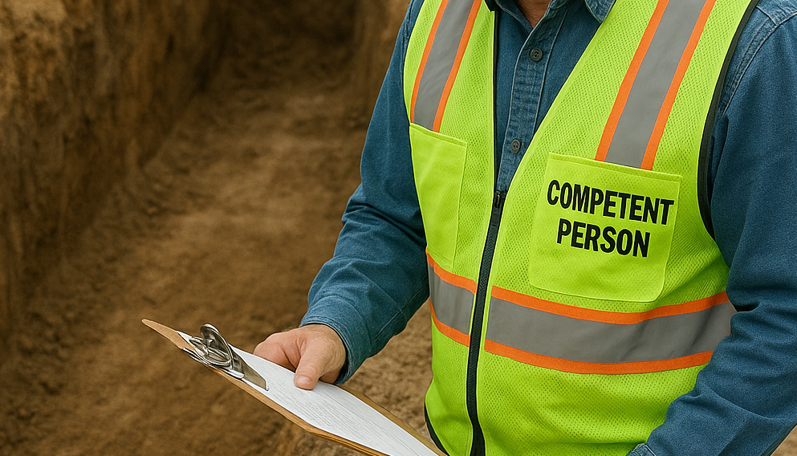

Slide 24
Competent Person (Definition & Duties)
Definition (trenching/excavation): A person who can identify existing and predictable hazards in and around an excavation (e.g., cave-in risk, protective system issues, water, atmospheres, access/egress) and has authority to take prompt corrective action, including stopping work and removing employees from danger.
Soil types (OSHA): Stable Rock—natural solid mineral that can be excavated with vertical sides and remain intact; Type A—most stable soil; Type B—medium stability; Type C—least stable (often granular/sandy or with water/seepage). Competent person must classify based on site conditions and tests.
Responsibilities: Daily inspections; classify soil; select protective system; verify access/egress; control water; stop work when unsafe.
Local note: Arizona soils are often treated as Class C unless testing/classification supports otherwise (confirm per your program).
Trigger events: Re-inspect after rain, vibration changes, spoil movement, utility discovery, or any hazard-increasing event.

Slide 25
Spoil Piles / Materials at the Edge
Spoil Piles / Materials at the Setback: Keep spoil/materials far enough from the edge to prevent cave-ins and falling material.
  Housekeeping: Ensure edges are tidy and make sure walkways and ladders are unobstructed.
Equipment positioning: Keep heavy equipment back from the edge; account for vibrations and surcharge loads.

Slide 26
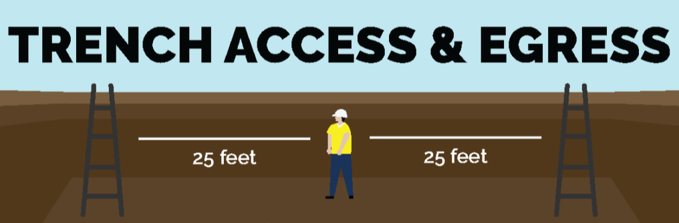

Slide 27
Access & Egress (Ramps / Steps / Ladders — 25 ft Rule)
Requirement: Provide a safe means of exit so workers do not travel more than 25 ft laterally in the trench to reach it.
Options: Ladder(s), ramp, steps—appropriate for depth and conditions.
Keep clear: Do not block access points with spoil, materials, or equipment.
Inspection: Competent person verifies access/egress each shift and after any hazard-increasing event. Who is considered a competent person?

Slide 28
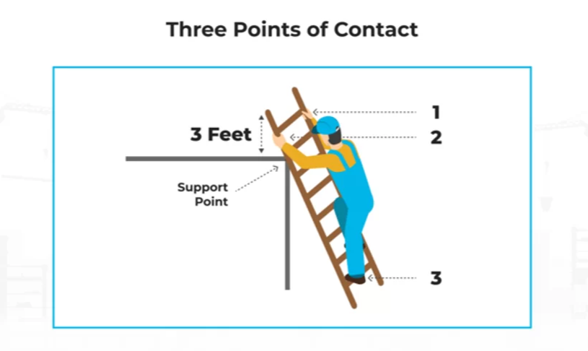

Slide 29
Ladders & Points of Contact
Always inspect PPE
Condition: Inspect before use; remove damaged ladders from service.
Points of contact: Ensure you keep three points of contact at all times when climbing or descending. And the ladder must extend 3 ft above the landing
Access/egress tie-in: Ladder/ramp/stairs must be available, so workers never travel more than 25 ft laterally to exit.

Slide 30
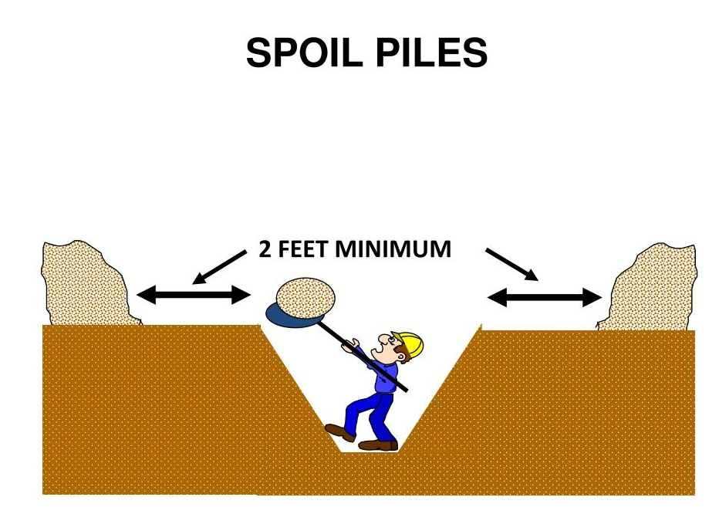

Slide 31
Common Trench Hazards
Environmental / Site Conditions
Vibrations: Traffic, equipment operation, compactors—can affect trench stability.
  Soil types: Understand how soil is classified and determine which protection methods are necessary.
Hazardous atmospheres/gases: Especially near sewer lines or decomposing material—monitor as required.
Heat: Hydration, shade, and work/rest planning.
Moisture/water: Rain, leaks, groundwater—can weaken walls and increase collapse risk.
Breaks/rest: Plan recovery and rotate tasks to prevent heat stress/fatigue.

Slide 32
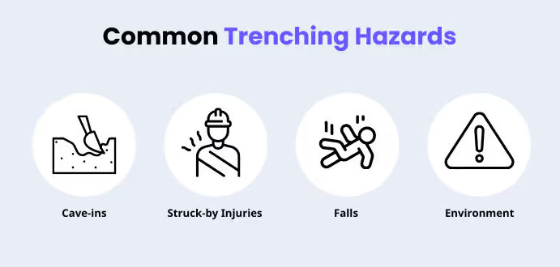

Slide 33
Top Incident Types: Falls & Struck-By
Falls (often #1): Barricades, covers, designated access, good lighting, clean edges, no jumping across.
Struck-by: Spotters, exclusion zones, equipment setbacks, communication, stay out of swing radius, proper staging.
Second-person check: Watch each other—call out hazards immediately.

Slide 34
Caution Tape / Barricades
When required: Open excavations/trenches, limited visibility, public exposure, weekends/holidays,
How to set up: Keep tape/barricades far enough back to prevent falls and to keep equipment away from the edge. 2ft all the way around the excavation/trench
Ownership: Who is responsible for putting up, checking, and taking care of barricades? Everyone’s responsibility
Do not: Step over/duck under or alter —use designated access points.

Slide 35
Weekends / Holidays: Secure the Site
Goal: No unprotected open holes/trenches left accessible when crews are off-site.
Controls (choose what applies): Caution tape/barricades; fencing; trench plates/covers; backfill; signage; lighting.
Responsibility:

Slide 36
Here are a few General Precautions while Working in or Around a Trench or Blue Stake / Utility Locates (811)
Before you dig: Confirm locate ticket is current and covers the work area.
Markings: Review what each marking means
Common marking colors (American Public Works Association—APWA): White–proposed excavation; Pink–temporary survey; Red–electric; Yellow–gas/oil/steam; Orange–communications; Blue–potable water; Purple–reclaimed water/irrigation; Green–sewer/drain.
Exposure: Use approved methods to expose utilities (e.g., potholing) before mechanical excavation near lines.
Stop work: If markings are unclear or a line is found, stop and notify [Supervisor/Utility].

Slide 37


